Slide 1
소프트웨어공학 기말고사
201622127 전창준

Slide 2
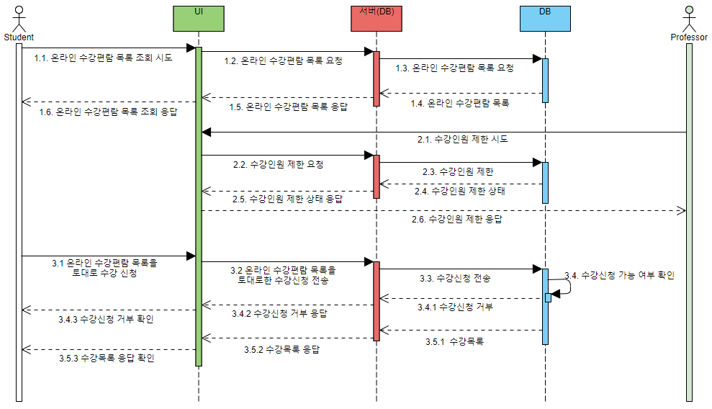
1. 대학생이 수강 등록할 때 일어나는 상호작용

Slide 3
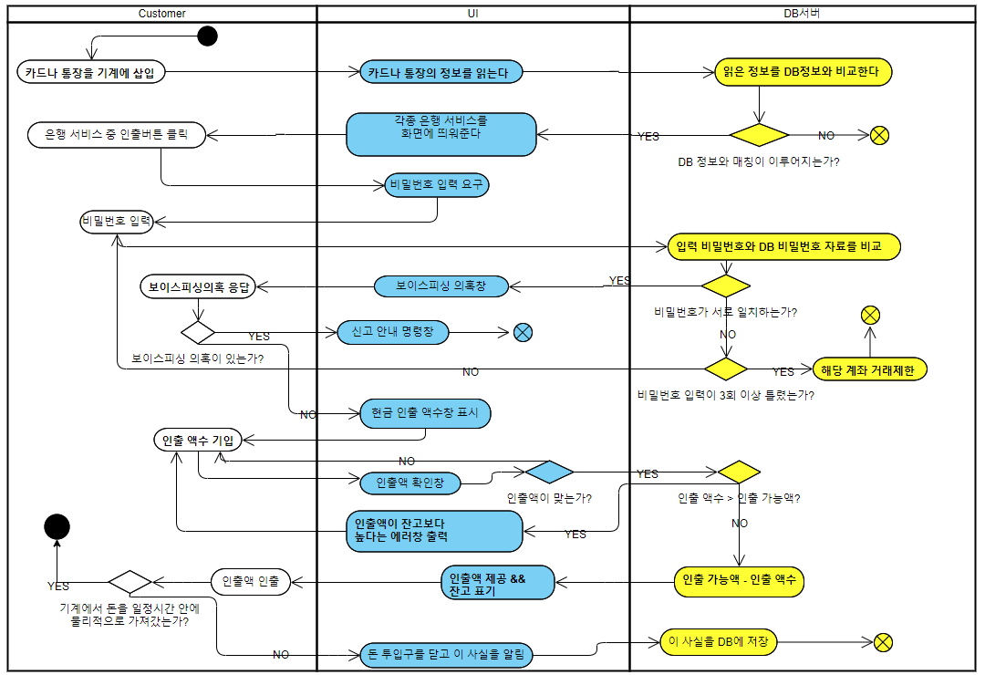
2. 은행 ATM 인출

Slide 4
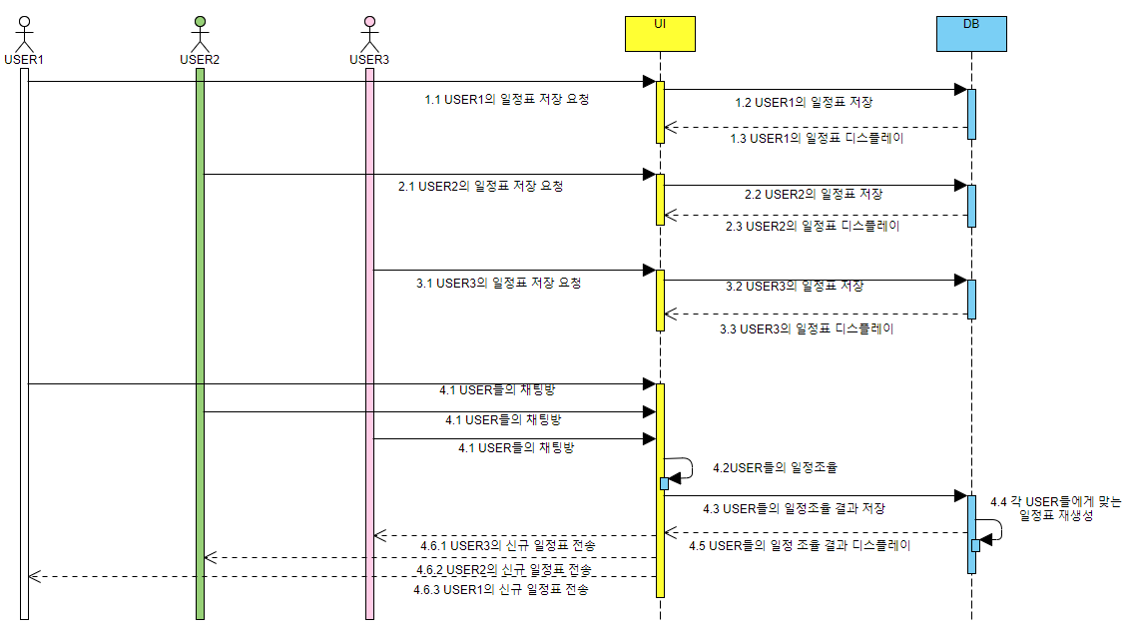
3. 그룹 다이어리 시스템

Slide 5
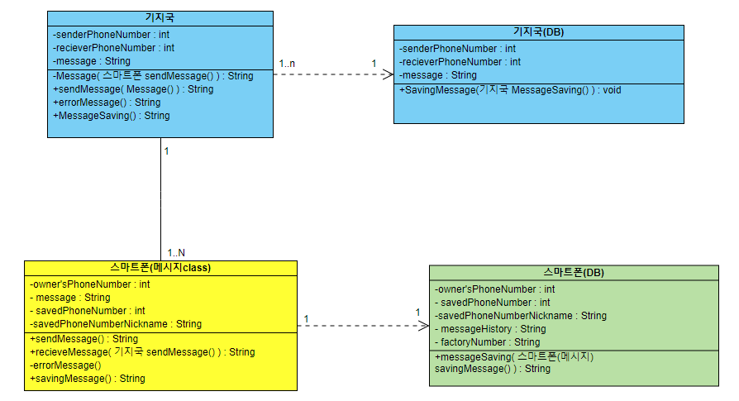
4.a 스마트폰의 메시징 시스템

Slide 6
4.a 스마트폰의 메시징 시스템
스마트폰(메시지class)에서 sendMessage를 통해서 Message를 보내게 되면 SavingMessage도 일어나서 해당 메시지가 단말에 저장되게되고,
sendMessage는 기지국으로 향하여 Message에서 처리가 일어나서 기지국 DB에 SavingMessage를 통하여 저장되게되고,
기지국에서는 sendMessage를 사용하여 수신자에게 메시지가 가게합니다. 이때, 기지국에 문제가 생겼을 경우 errorMessage()를 사용하게 되고
단말에서 오류가 생겼을경우 errorMessage를 사용하여 에러 메시지를 처리하게 됩니다.

Slide 7
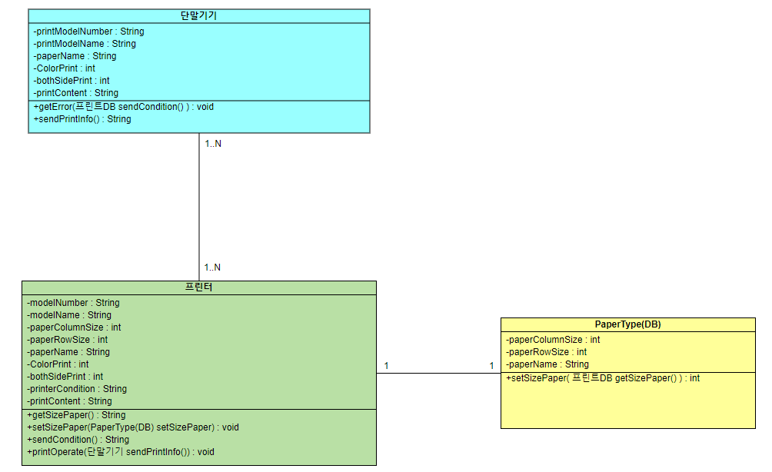
4.b 개인용 컴퓨터의 프린터

Slide 8
4.b 개인용 컴퓨터의 프린터
프린트의 getSizePaper를 통하여 paper의 사이즈를 가져오게 되고,
프린트의 setSizePaper를 통하여 사이즈를 지정하게 됩니다.
sendCondition을 통하여 프린트의 현재 상황을 알려주고,
printOperate를 통하여 프린트의 동작방식을 설정하게됩니다.
단말기기의 getError는 프린트의 상태를 체크하게되며,
sendPrintInfo는 프린트 방식을 내보냅니다.

Slide 9
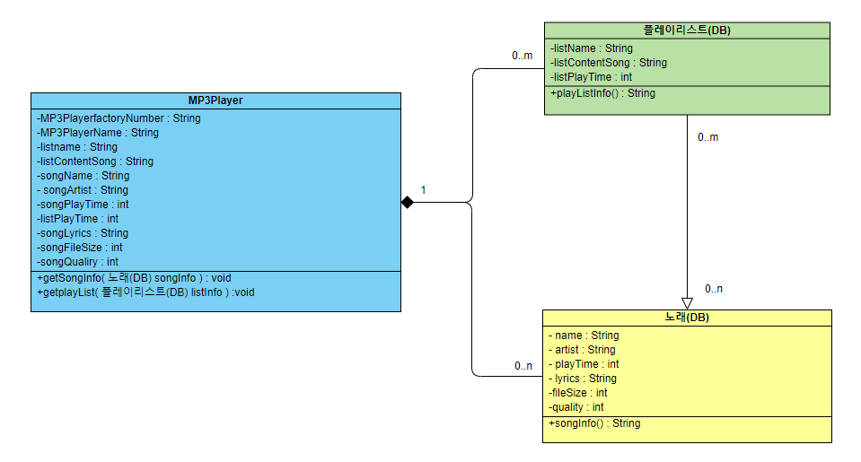
4.c MP3 플레이어
MP3Player의 getSongInfo는 노래의 전체적인 정보를 가져오는데 사용하고,
MP3Player의 getPlayList는 내가 원하는 노래의 순서가 담긴 트랙을 가져오는데 사용됩니다.

Slide 10
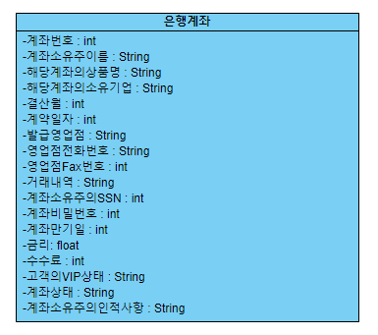
4.d 은행 계좌

Slide 11
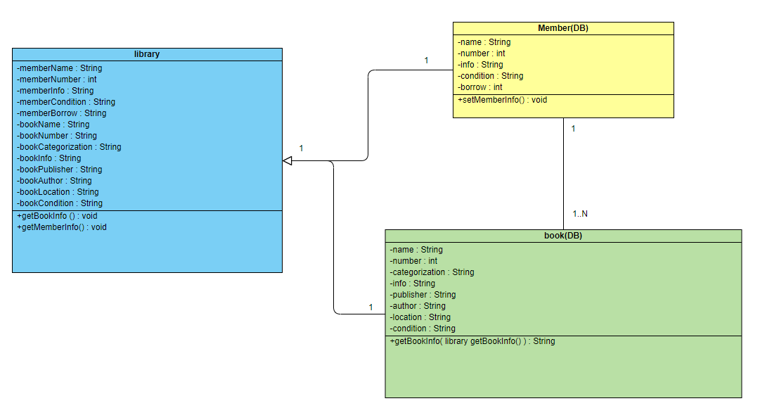
4.e 도서관 소장 목록

Slide 12
한 학기 수고하셨습니다.

